Slide 1


基于深度学习的生存分析文献综述
——以国内P2P平台生存状况为例
汇报人：周达
时间：2022.7

Slide 2
标题目录
01. 生存分析背景
02. 生存分析基本概念
03. 传统生存分析方法
04. 基于深度学习的生存分析
商业计划. 商业策划 .项目计划. 创业计划. 融资计划书

Slide 3

PART &01
生存分析背景

Slide 4
生存分析背景
1.生存分析基本问题是探究命中时间的分布（危险函数）与协变量之间的关系，该领域内工作通过假定模型的特定形式，利用训练数据学习到协变量与模型参数之间的关系，随后推导协变量与命中时间分布的关系，从而建立模型。
2. Survival analysis也称作time-to-event analysis。the set of statistical analyses that takes a series of observations and attempts to estimate the time it takes for an event of interest to occur.
3.生存分析可用于健康保险领域来评估保险费。它可以成为保留客户的有用工具，例如，为了估计客户可能停止订阅的时间。有了这些信息，公司就可以及早采取一些激励措施来留住客户。对即将到来的流失者的准确预测会产生针对性强的活动，从而限制了在可能无论如何都会留下来的客户身上花费的资源。

Slide 5
PART &02
生存分析基本概念

Slide 6
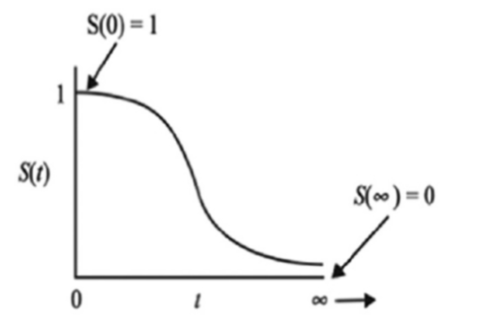
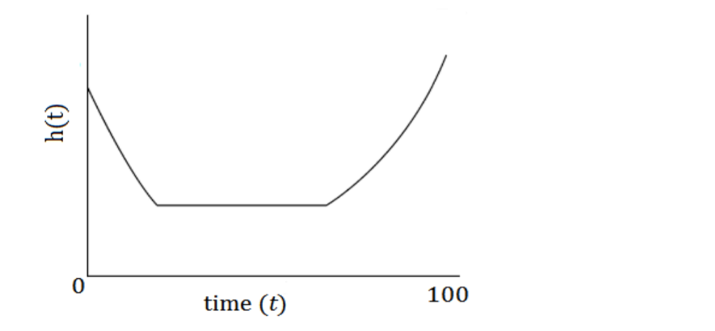
商业计划. 商业策划 .项目计划. 创业计划. 融资计划书
基本概念
death event 2. birth event 3.duration
一般事件描述感兴趣的事件，也称为死亡事件. 时间是指第一次观察的时间点，也称为出生事件，事件发生时间是持续时间在第一次观察和事件发生的时间之间 。收集数据用于生存分析的受试者通常没有相同的首次观察时间。受试者可以随时进入研究。使用持续时间可确保必要的相对性 。
Censorship机制（缺失数据）的引入实现了对于用户lifetime的准确估计。（1. 用户在研究场景下还未死亡 2.用户经历了不同于death event的事件使得研究场景结束）
01
02
生存函数
危险函数
生存函数定义了定义了感兴趣主题在时间 t 之后存活的概率
给出了在时间t发生死亡事件的概率

Slide 7
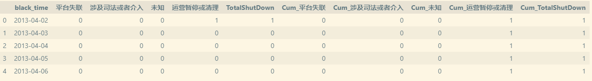
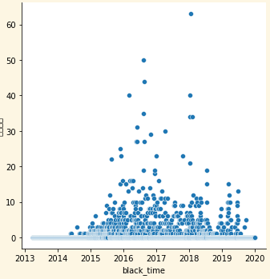
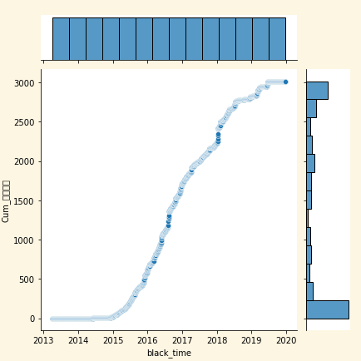
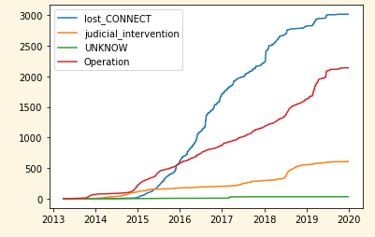
数据集简介：
P2P是一种将小额资金聚集起来借贷给有资金需求人群的一种民间小额借贷模式。
针对于数据集FullDailyShutDownInf0，该数据集记录随时间变化（2013/4/2-2019/12/27）的P2P平台倒台的具体状况,其中具体状况可划分为1.平台失联 2.涉及司法或介入 3.未知 4.运营暂停以及清理
数据集FullDailyShutDownInf0

Slide 8
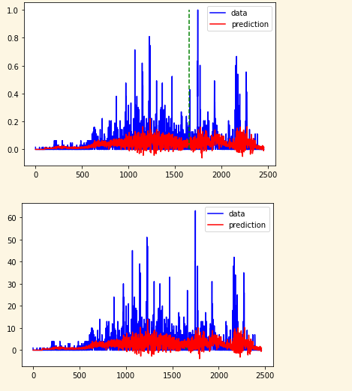
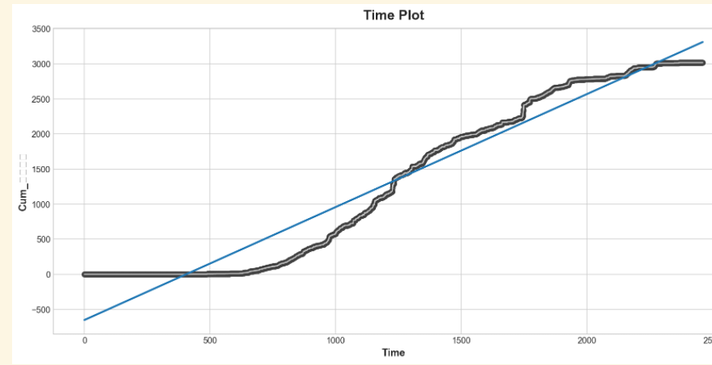
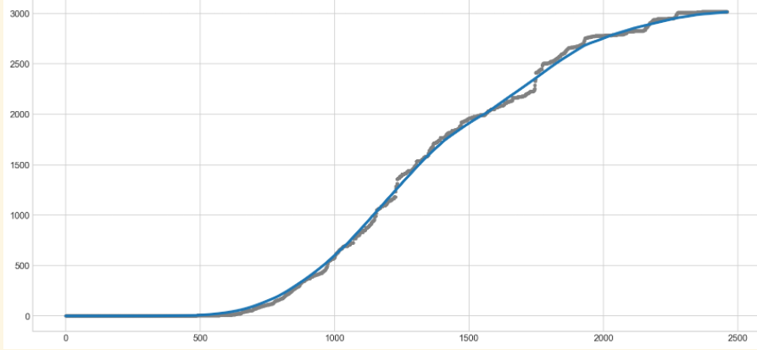
因数据集呈现明显的时序性，尝试使用GRU完成对P2P平台倒台趋势的学习，实验后发现能够学习到大致的趋势（即在样本1000-1500中与2000-2500（index表示距2013/4的时间）存在明显倒台数量增加的倾向），但在具体天数的预测上存在差异。（目前正在实现对超参数的网格搜索实现循环神经网络对该数据集趋势的学习）
尝试通过线性回归与滑动窗口等方法实现对趋势的探索

Slide 9
此外现有数据集包含
1. P2P_ShutDownPlatform
2. P2P平台基本信息表_Raw
3. P2P平台日成交详情数据_Raw
P2P_ShutDownPlatform包含([‘id’, ‘name,'operating_state', 'province_id', 'black_time', 'is_black', 'city_name', 'black_involve_money', 'black_involve_people', 'black_type', 'black_url', 'online_time', 'black_type_name', 'AdBlackType', 'is_click']
P2P平台基本信息表_Raw包含P2P平台协变量，主要有['平台ID', '平台', '上线时间', '更新日期', '网址', '注册资本_万元', '平台背景', '投资门槛', '资金托管', '风险准备金', '保障方式', '担保机构', '承保金额_万元', '自动投标', '债券转让', '业务类型', '所在城市_省市', '所在城市_辖区']
P2P平台日成交详情数据_Raw就P2P平台具体交易进行描述，包含['FullName', 'TradingDate', 'PlatformID', 'TradingVolume', 'AveReturn', 'InvestorNum', 'AveLimTime', 'LoanNum', 'CumulateRepay', 'F30Repay', 'F60Repay']
后续也将在以上数据中完成分析，建模等工作，若部分数据不充分，也将在相关平台完成数据爬取的工作

Slide 10
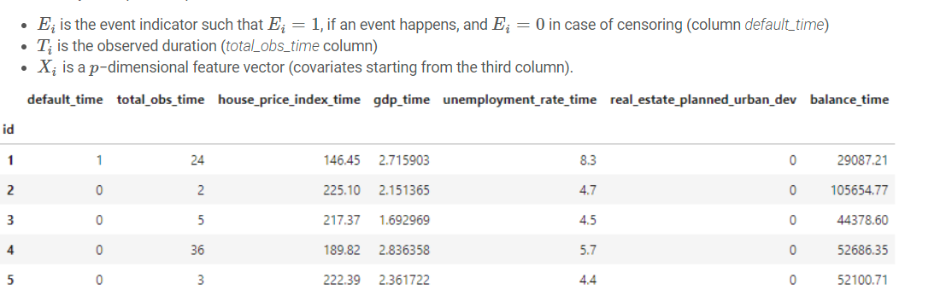
需要注意生存分析数据集需要包含特定的数据格式
需要针对于相应P2P的任务对数据集格式进行合理修改，因duration变量考虑的为死亡时间与初始时间之间的相对差异，尝试将平台建立时间与死亡时差额作为duration变量，将不同形式的死亡作为compete risk变量。

Slide 11
PART &03
传统生存分析方法

Slide 12
生存分析的标准方法可以分为三大类：非参数方法、半参数方法和参数方法。
其中
1.参数方法依赖于对生存时间的概率分布的假设。
2.非参数方法不依赖于潜在分布的参数形式，非参数方法将幸存可能性视为关于时间的函数，在后续会介绍Kaplan-Meier这种典型的非参数方法
3.半参数方法比较典型的为 Cox regression model
Kaplan-Meier方法
1. 所有受试者都参与参与计算
2. 对受试者自身属性与其在实验过程中出现的时间不关注
3. 在受到审核的用户与继续被检测的用户具有相同的存活概率
4. 对于所有受试者存活概率相同
Disadvantage：1、不考虑个人而对整体的生存分布进行考量

Slide 13

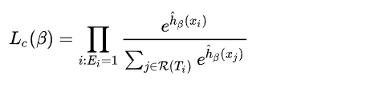
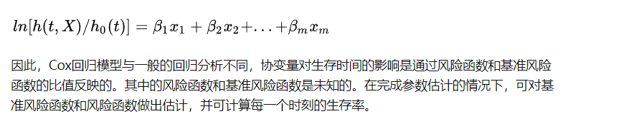
Cox proportional hazards Model
CoxPH不仅仅包含了时间以及审核特征同时包含了作为协变量的额外数据，其描述协变量与生存分布之间的关系。因为生存时间资料的分布往往不服从正态分布（大多为正偏态分布），有时甚至不知道它的分布类型，这样就不能采用多重线性回归方法分析。本节介绍的Cox比例风险回归模型（Cox proportional hazard model）可以分析多个因素对生存时间的影响，而且允许有截尾数据存在，是生存分析中最重要的多因素分析方法。不同特征的人群在不同时刻的风险率函数不同，通常将风险率函数表达为基准风险率函数与相应协变量函数的乘积，即
h(t,x)表示t时刻的瞬间死亡率，其中前项表示t时刻的基准风险率，f(x)表示对数线性模型
其中基准风险函数未知情况下估计参数模型的方法表示为Cox比例风险模型
CoxPH 的基本组成部分是比例假设：任何两个受试者的风险函数在任何时间点都保持比例，并且风险比不随时间变化。例如，如果一个客户在某个初始观察中的贷款违约风险是另一个客户的两倍，那么对于所有后来的观察，违约贷款的风险仍然是两倍低。

Slide 14
Time-Varying COX regression
在初始的COX模型中假定协变量在后续过程恒定，但当随时间变化的协变量在生存模型中，可以通过COXPH模型的修改得到随时间变化的Time-Varying COX regression。
通过将个人时间拓展为不同长度的区间。其中对于包含时变协变量的关键假设是其效果不依赖于时间，当假设预测的危害函数显着依赖于协变量的较晚值而不是基线协变量的值时，应使用时变特征。需要注意对于Time-Vary COX regression需要对数据集做相应调整。
Random survival forests：
随机生存森林被定义为一种构建累积风险函数的集成估计的树方法。从基础学习器（例如树）构建集成可以显着提高预测性能。
特征：
使用RSF使用对数秩函数作为分隔标准用户对随机森林计算，对于每个叶节点的累计风险，并在随后的集成中对其进行平均。
在每个叶节点的死亡数量大于等于预定数量的情况下，数会增长到完整大小。

Slide 15
PART &04
基于深度学习的生存分析方法

Slide 16
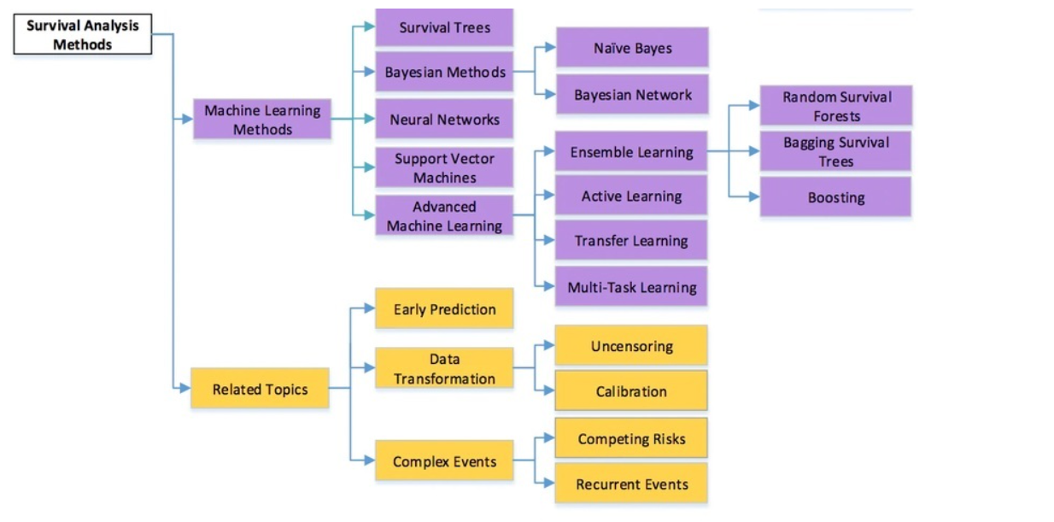
基于深度学习的生存分析方法
Cox proportional hazard model：1. DeepSurv 2.Cox-nnet
全参数生存模型：使用RNN顺序预测到下一个事件的时间分布。1. RNN-SURV,2.Weibull Time-To-Event RNN
新的高级深度学习神经网络，1.DeepHit（用于处理具有竞争风险的生存数据）

Slide 17
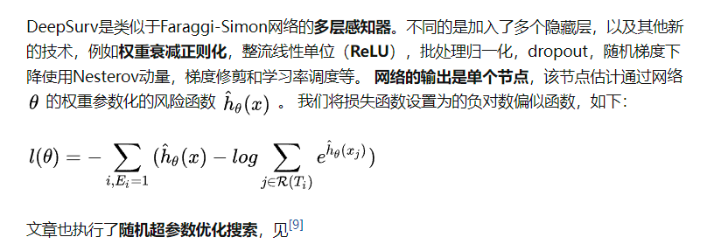
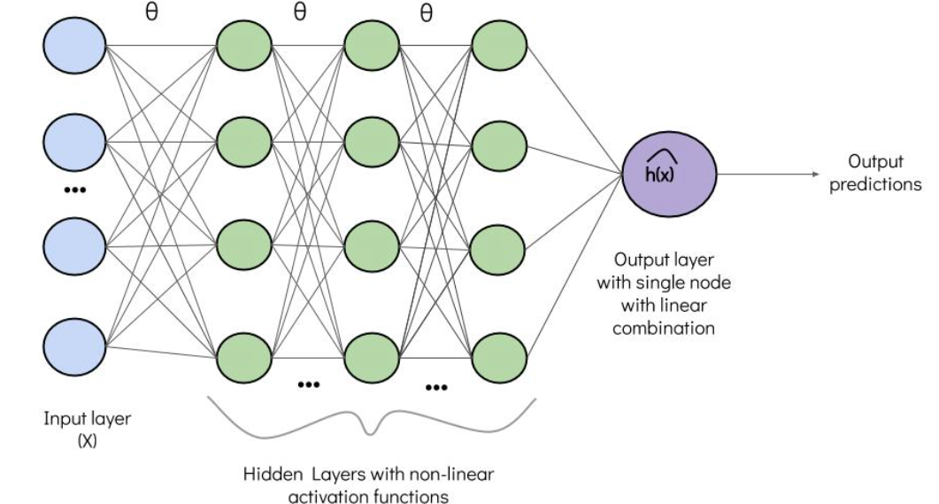
DeepSurv：
Faraggi-Simon网络被视为Cox比例风险模型的非线性扩展。Faraggi-Simon网络的一个优点是无需对多个变量进行特征选择，就能实现预后的能力。 但是，Schwarzder其他人担心该模型在复杂的生物学预后功能上会产生过拟合，所以需要进一步验证来评估Faraggi-Simon网络的能力。DeepSurv可以视作对Faraggi-Simon网络的拓展，实验证明该网络能够准确地模拟患者的风险函数（拒绝了CoxPh中的危险函数是基危险函数与协变量的指数回归的乘积的假设）。
也可在该损失函数中添加正则化项，为保持损失函数最小化，需要使得括号中的累计尽可能的大，即对于经历死亡事件的subject i，尽可能增大其风险，而对于正在审查阶段还未死亡的subject j，尽可能减少其风险。

Slide 18
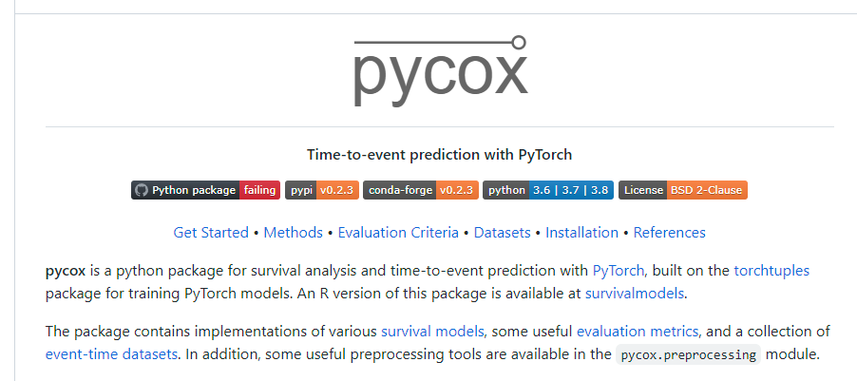
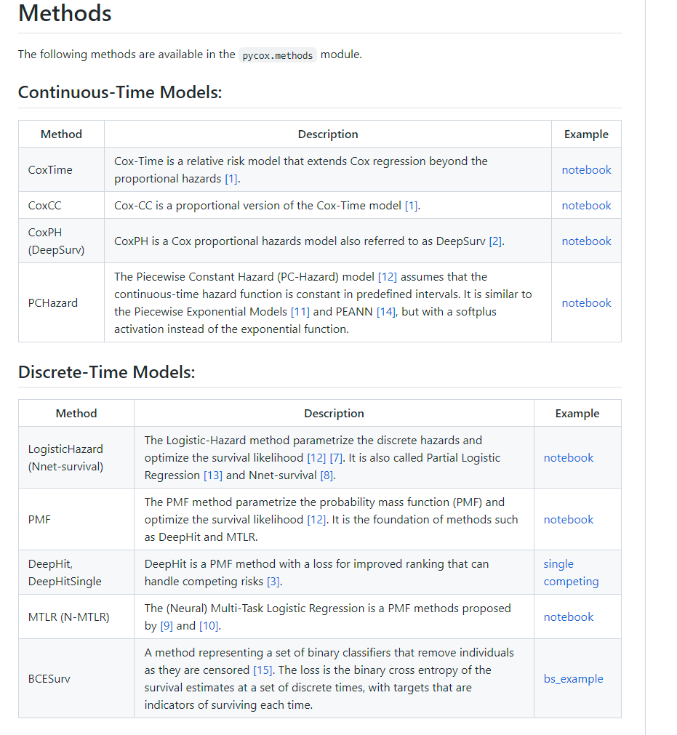
https://github.com/havakv/pycox

Slide 19
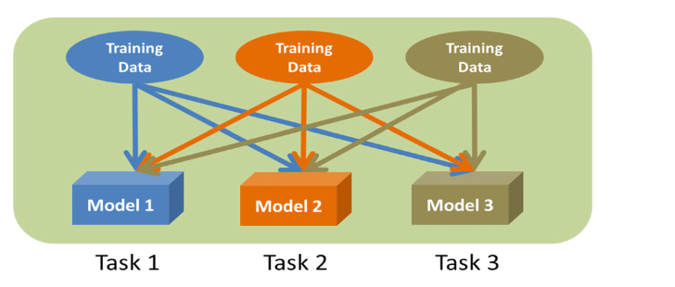
DeepHit:
直接学习生存时间分布深度神经网络，对于潜在随件过程不做任何形式的假设。模型的参数以及随机过程的形式都取决于用于生存分析的特定数据集的协变量。
该模型包含两个部分，第一部分为共享子网络与一系列的基于特定原因的子网，该类结构使得其不但能够处理单一死亡事件也能够处理。（今为止使用的数据集描述了一个单一的风险，即违约风险。未体验感兴趣事件的客户将被审查。审查的原因可能是没有经历过感兴趣的事件，也可能是发生了另一件事，也导致观察结束，但不是生存分析感兴趣的事件）
为了应对竞争风险，DeepHit 提供了灵活的多任务学习架构。多任务学习最初是受到人类学习活动的启发。人们经常应用从以前的任务中学到的知识来帮助学习新的任务。在深度学习模型的背景下，可以训练多个模型，每个模型只学习一个任务 。如果这多个任务相互关联，可以使用多任务学习模型，旨在通过并行使用在相关任务学习过程中获得的知识来改进模型的学习.

Slide 20
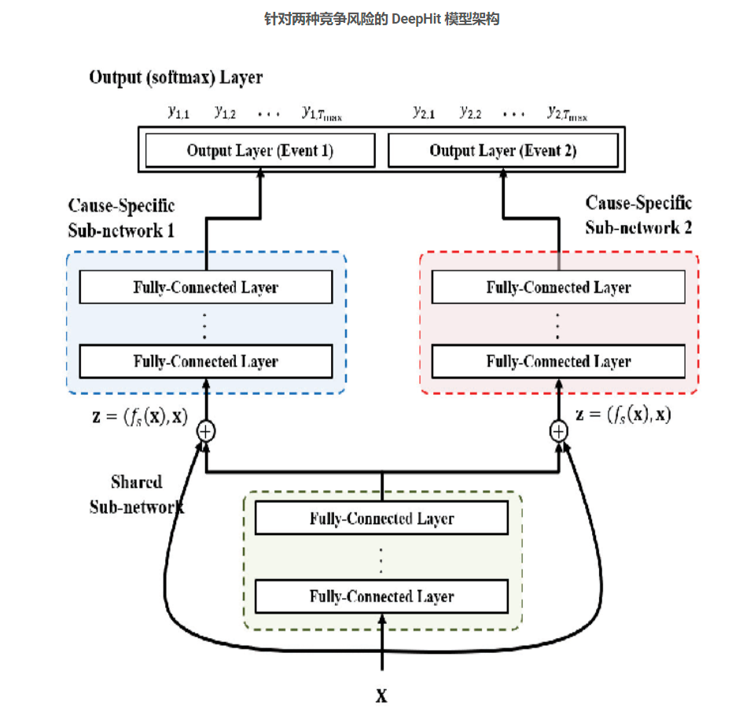

DeepHit 模型的架构类似于传统的硬参数共享的多任务学习架构，但有两个主要区别。DeepHit 在原始协变量和特定原因子网络的输入之间提供了残差连接。这意味着特定原因子网络的输入不仅是先前共享子网络的输出，而且是原始协变量。
模型的最终输出是在所有子任务上得softmax函数，这样模型就学到了竞争风险上的整体分布而不是边缘分布，因此DeepHit的输出部分是对于每个受试者（协变量特征为X）在每个时间戳t上发生事件k的概率，需要注意输出概率之和累计为1。

Slide 21
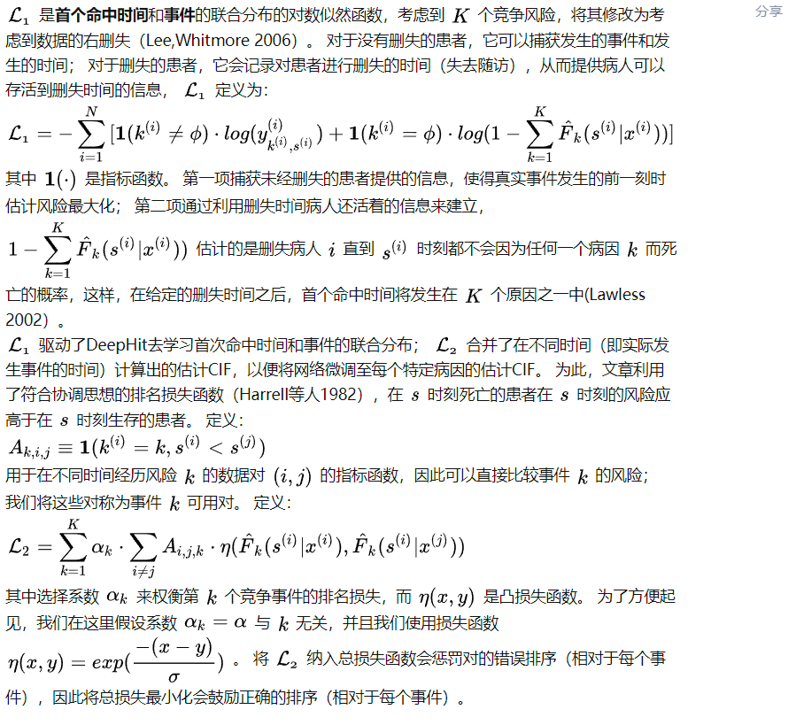

Slide 22
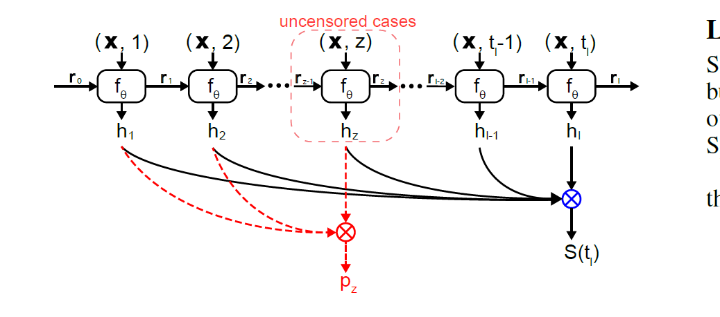
Deep Recurrent Survival Analysis
https://github.com/rk2900/DRSA
DeepHit提出了一种在不假设概率分布的情况下对事件概率建模的深度学习方法。但是，他们将事件概率估计视为逐点预测问题，并且忽略了相邻时间片内的顺序模式。此外，梯度信号太稀疏，并且对该模型的大多数预测输出影响很小，这对于事件时间数据的建模还不够有效。深度递归生存分析（DRSA）模型，用于预测细粒度水平（即每个样本）随时间的生存率。据文章所知，这是第一项利用自回归模型来捕获生存分析中随时间变化的特征的连续模式的工作。文章的模型为事件到时间的数据提出了一种新颖的建模视角，该视角旨在灵活地建模生存概率函数，而不是对分布形式进行任何假设。具体来说，DRSA会预测给定事件之前从未发生过的每次事件的条件概率，并通过概率链规则将它们组合起来，以估计事件随时间变化的概率密度函数和累积分布函数，最终进行预测每次生存率，这对于生存分析而言是更合理，更有效的数学方法。

Slide 23
PART &05
评估标准

Slide 24
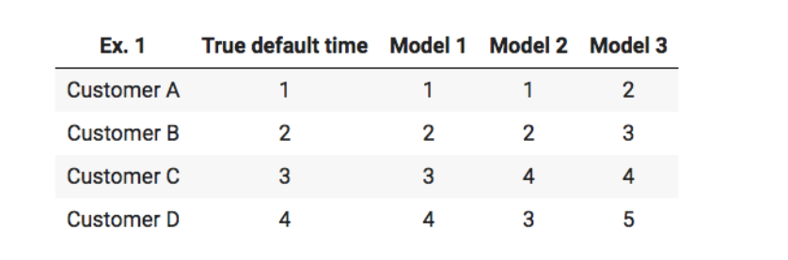
生存分析模型评估标准
一致性指数（c-index）。它显示了模型根据个人风险评分正确提供可靠的生存时间排名的能力。一致性背后的想法是，在时间 t 死亡的受试者在时间t应该比在时间 t之后存活的受试者具有更高的风险。
一致性指数表示数据集中一致对的比例，因此估计了对于随机一对个体，两个个体的预测生存时间与其真实生存时间具有相同顺序的概率。一致性指数为 1 表示模型预测完美，指数为 0.5 等于随机预测。[23]

Slide 25
综述到此结束，期待老师对针对于P2P项目给出相关意见。
谢谢！

